Slide 1

松鼠

Slide 2
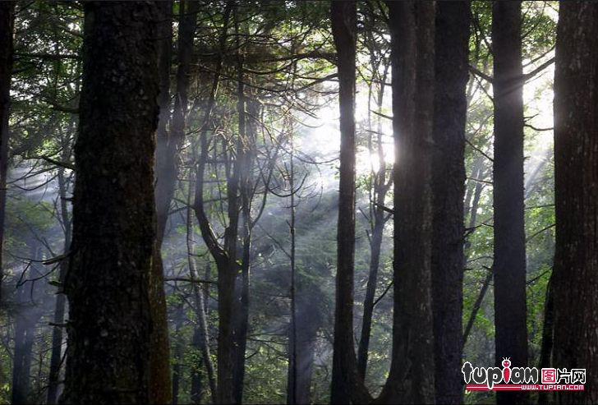
PPT模板下载：www.1ppt.com/moban/ 行业PPT模板：www.1ppt.com/hangye/
节日PPT模板：www.1ppt.com/jieri/ PPT素材下载：www.1ppt.com/sucai/
PPT背景图片：www.1ppt.com/beijing/ PPT图表下载：www.1ppt.com/tubiao/
优秀PPT下载：www.1ppt.com/xiazai/ PPT教程： www.1ppt.com/powerpoint/
Word教程： www.1ppt.com/word/ Excel教程：www.1ppt.com/excel/
资料下载：www.1ppt.com/ziliao/ PPT课件下载：www.1ppt.com/kejian/
范文下载：www.1ppt.com/fanwen/ 试卷下载：www.1ppt.com/shiti/
教案下载：www.1ppt.com/jiaoan/

Slide 3


Slide 4


Slide 5


Slide 6


Slide 7
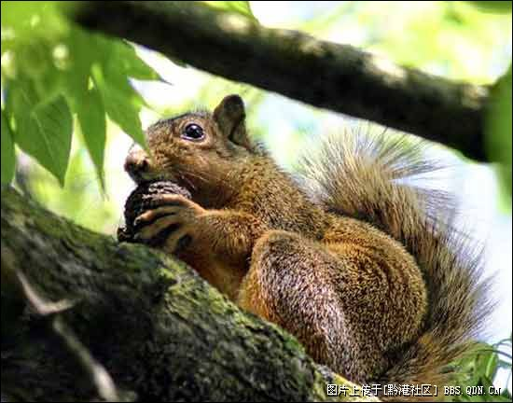

Slide 8

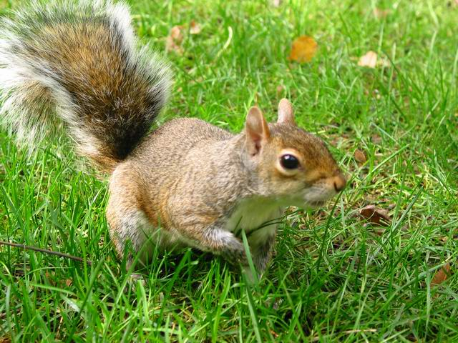
外形特点
玲珑
松鼠 的小面孔上，嵌着一对 的小眼睛。身上 的毛， 得好象搽过油。
一条 的大尾巴总是
，显得 。
闪闪发光
灰褐色
光滑
毛茸茸
向上翘着
格外漂亮
Notes:
外形特点

Slide 9

松鼠喜欢在树枝上跳来跳去，十分
机灵。只要有人触动一下树干，他们
就躲在树枝底下，或者连蹦带跳地逃
到别的树上去。晴朗的夏夜，松鼠在
树上高兴得跳着叫着，互相追逐嬉戏。
他们好像怕强烈的阳光，白天常常躲
在窝里歇凉，只在树枝被风刮得乱摇
晃的时候，他们才到地面上来。
Notes:
活动

Slide 10

松鼠喜欢住在高大的老树上，常常把窝
搭在树杈儿中间。他们搭窝的时候，先搬来
一些小树枝，交错着放在一起，再找一些干
苔藓铺在上面。然后把苔藓压紧，踏平。窝
搭好了，还在上面加一个盖，把整个窝遮蔽
起来，这样就不怕风吹雨打了。他们带着儿
女住在里边，又暖和，又安全。

Slide 11
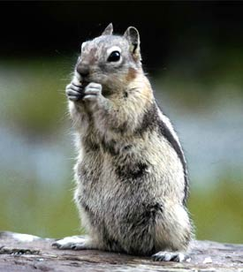
Notes:
生活习性

Slide 12

松鼠常吃的食物是松子、榛子和橡
栗，有时候也吃鸟蛋。它们吃东西的时
候，常常直着身子坐在树枝上，用前爪
捧着往嘴里送。秋天，松鼠就储藏过冬
的食物，把它们塞到老树的缝隙里，塞
得满满的。冬天，它们有时候也用爪子
扒开厚厚的积雪，寻找雪底下的食物。

Slide 13
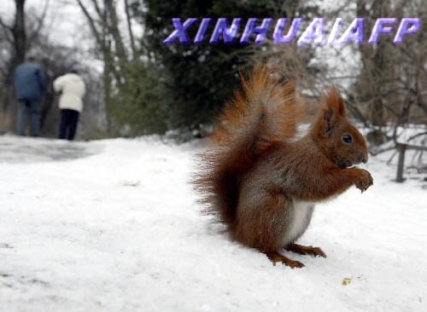
欢迎和我交朋友

Slide 14

作业1、背诵一段你喜欢的自然段
2、摘选本课优美的词语写在本子上
3、回家观察一种小动 物的外形和生活习性写一写

